Slide 1
UJIAN TENGAH SEMESTER — KOMPUTASI PARALEL DAN TERDISTRIBUSI
ANT WORLD
Hybrid Parallel Ant Colony Simulation
Hybrid Computing for Real-World Simulation and Data Processing
Ripki Maulana • NIM 247006111139
Program Studi Informatika — Fakultas Teknik — Universitas Siliwangi — 2026
Notes:
Salam pembuka. Perkenalkan judul: ANT WORLD, simulasi koloni semut paralel hybrid. Sebutkan nama, NIM, dan bahwa presentasi ini meringkas laporan UTS.

Slide 2
LATAR BELAKANG
Masalah: banyak keputusan agen tiap iterasi
Semut menjelajah dari sarang untuk menemukan makanan, lalu kembali ke sarang.
Feromon menjadi jejak tidak langsung yang memengaruhi keputusan berikutnya.
Interaksi lokal antarbanyak agen membentuk perilaku kolektif (swarm intelligence).
Setiap iterasi memuat banyak keputusan agen yang harus dihitung dan digabungkan.
Permasalahan: meningkatkan efisiensi komputasi tanpa mengorbankan konsistensi hasil.
Nest
Eksplorasi
Food
Kembali ke Nest
jalur feromon ↓ ↑
ANT WORLD — Hybrid Parallel Ant Colony Simulation
2
Notes:
Jelaskan perilaku swarm intelligence dan mengapa simulasi ini berat komputasi. Tekankan pertanyaan inti: efisiensi vs konsistensi hasil.

Slide 3
KONSEP
Mengapa ProcessPool untuk CPU & ThreadPool untuk I/O?
CPU-bound
I/O-bound
Main process
ProcessPoolExecutor
• Pekerjaan: posisi & keputusan gerak semut
• Itu perhitungan CPU murni dalam Python
Alasan (GIL):
CPython memakai Global Interpreter Lock, sehingga thread tidak mengeksekusi bytecode Python secara paralel. Proses terpisah punya interpreter & GIL sendiri, sehingga benar-benar paralel di beberapa core.
ThreadPoolExecutor
• Pekerjaan: checkpoint JSON, statistik & CSV, pembaruan dashboard
Alasan:
Tugas-tugas ini lebih banyak menunggu operasi file/jaringan. Saat satu thread menunggu, thread lain lanjut; overhead ringan karena berbagi satu proses (tanpa proses/GIL terpisah per tugas).
Koordinasi & konsistensi
• Mempertahankan state global canonical
• Menunggu seluruh worker selesai (barrier)
• Menggabungkan hasil & memperbarui world
Catatan: MPI tidak digunakan — eksekusi hanya pada satu komputer.
ANT WORLD — Hybrid Parallel Ant Colony Simulation
3
Notes:
Jelaskan dua jenis beban kerja dan alasan mekanisme berbeda. Tekankan GIL pada CPython: thread tidak memberi paralelisme bytecode Python, sehingga kerja CPU dipetakan ke proses terpisah, sementara kerja I/O cukup di thread.

Slide 4
DESAIN SISTEM
Parameter personal dari NIM 247006111139
1.390
5
3
100 × 100
semut (ants)
thread I/O
worker proses CPU
grid simulasi
10
20
247006111139
100
sumber makanan
obstacle
seed (nilai NIM)
iterasi per benchmark
Konfigurasi maksimum 1.000 iterasi, kecuali dioverride melalui argumen runtime.
ANT WORLD — Hybrid Parallel Ant Colony Simulation
4
Notes:
Sebut asal parameter: thread=39 mod 4+2, process=61 mod 3+2, data=139×10. Tegaskan seed memakai nilai NIM untuk determinisme.

Slide 5
ARSITEKTUR
Alur satu iterasi: chunking → pool → barrier → merge
Konfigurasi
Snapshot World
Ant Chunking
ProcessPool
Workers
Barrier
Result Merge
World Update
Chunking
Barrier
Merge
Daftar semut dipecah menjadi beberapa bagian (chunk) sebanyak jumlah worker proses.
Main process menunggu SELURUH future selesai sebelum melanjutkan iterasi berikutnya.
Hasil worker diurutkan dengan chunk_id lalu digabungkan secara deterministik; world diperbarui sekali.
Jalur I/O — ThreadPoolExecutor (tugas dijalankan asinkron)
Checkpoint
Statistik / CSV
Pembaruan Dashboard
Tugas I/O dikirim sebagai future dan berjalan asinkron sesuai implementasi; ketika hasilnya diperlukan, main process menunggu future tersebut. Jalur I/O tidak menggantikan—dan tidak dijamin selalu bebas dari—penantian, tetapi memisahkan pekerjaan menunggu dari komputasi CPU.
ANT WORLD — Hybrid Parallel Ant Colony Simulation
5
Notes:
Telusuri alur satu iterasi. Definisikan chunking, barrier, dan merge. Jelaskan bahwa tugas I/O berjalan asinkron dan dinanti bila hasilnya diperlukan; jangan menyatakan jalur I/O selalu bebas blocking.

Slide 6
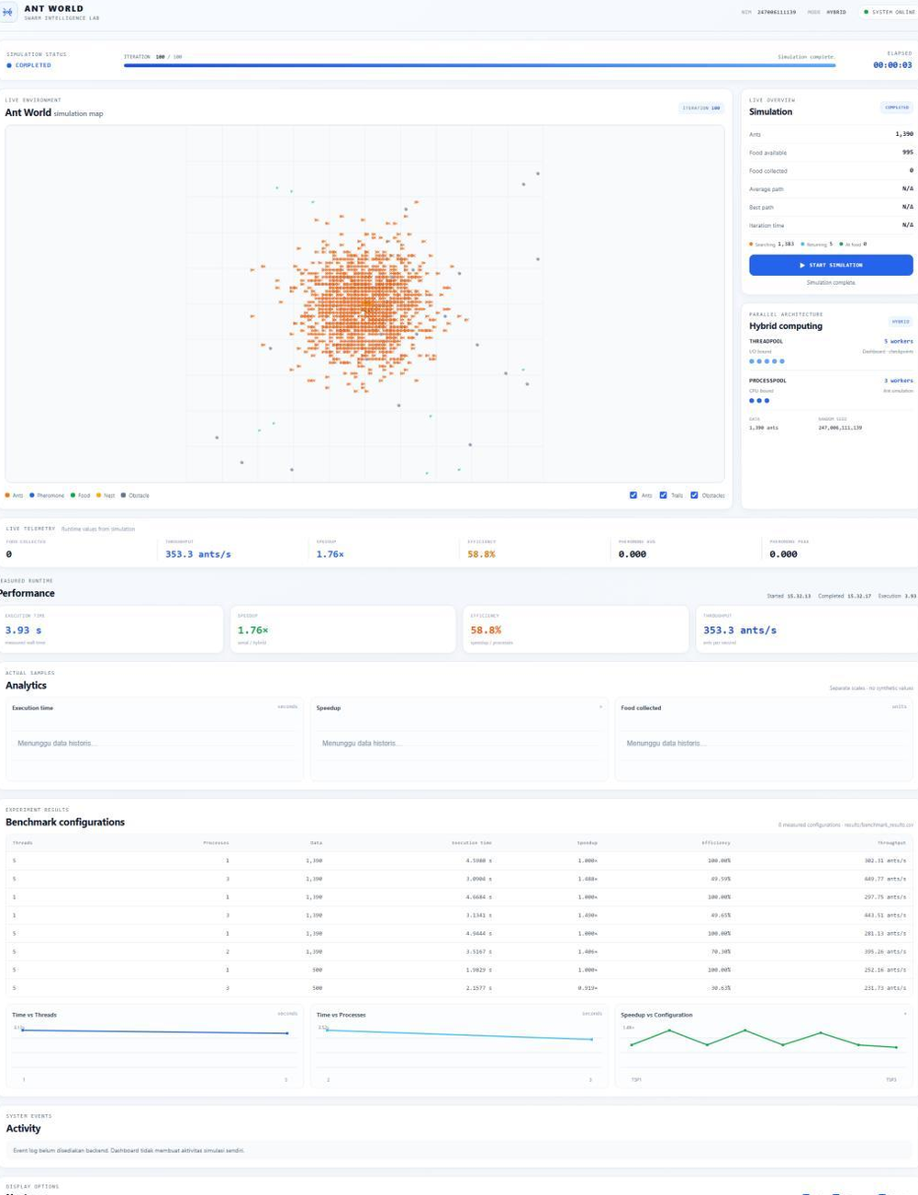
IMPLEMENTASI
Python, NumPy, dan dashboard runtime
Bahasa & pustaka
• Python 3.14.3 sebagai bahasa implementasi
• NumPy untuk grid makanan, obstacle, dan feromon
• concurrent.futures + multiprocessing (standard library)
Model agen semut
• Identitas, posisi, status membawa makanan, perilaku, path
• Probabilitas gerak dipengaruhi feromon + heuristik jarak
• Penguapan feromon mencegah jejak lama bertahan
Dashboard
• Peta simulasi + legenda (semut, feromon, makanan, sarang, rintangan)
• Status/iterasi, jumlah semut & makanan, konfigurasi worker, metrik runtime
Screenshot di kanan adalah dashboard asli dari laporan (Gambar 6), dipotong agar peta & panel metrik lebih terbaca — proporsi gambar dipertahankan.
Dashboard ANT WORLD (Gambar 6, laporan) — dipotong, proporsi dijaga.
ANT WORLD — Hybrid Parallel Ant Colony Simulation
6
Notes:
Tunjukkan screenshot dashboard asli dari laporan (Gambar 6). Gambar telah dipotong agar peta simulasi dan panel metrik lebih terbaca; proporsi dipertahankan. Dashboard adalah visualisasi runtime; angka pembanding tetap Tabel 5.

Slide 7
METODOLOGI
Benchmark berpasangan: serial vs hybrid
• Membandingkan baseline serial dan mode hybrid pada setiap konfigurasi.
• Seed, jumlah semut, dan jumlah iterasi disamakan dalam setiap pasangan.
• Setiap konfigurasi berjalan 100 iterasi; batch dijalankan tanpa server dashboard aktif.
• Metrik: execution time, speedup, efficiency, throughput, dan determinisme.
Konfigurasi | Thread | Process | Semut | Keterangan
Personal | 5 | 3 | 1.390 | Acuan personal
Variasi thread | 1 | 3 | 1.390 | Thread diubah; lainnya tetap
Variasi process | 5 | 2 | 1.390 | Process diubah; lainnya tetap
Variasi data | 5 | 3 | 500 | Data diubah; lainnya tetap
ANT WORLD — Hybrid Parallel Ant Colony Simulation
7
Notes:
Tekankan desain berpasangan dan bahwa setiap konfigurasi hanya dijalankan sekali, sehingga hasil bersifat observasional, bukan bukti signifikansi statistik.

Slide 8
HASIL UTAMA
Konfigurasi personal: 5 thread, 3 process, 1.390 semut
1,4878×
49,59%
449,77
Speedup
Efficiency
Throughput (ants/s)
Waktu serial : 4,597952 s
Waktu hybrid : 3,090437 s
Interpretasi
Pada konfigurasi personal ini, hybrid mencatat waktu eksekusi lebih rendah dibandingkan baseline serial, menghasilkan speedup 1,4878×.
Catatan: food collected = 0 pada seluruh konfigurasi uji.
ANT WORLD — Hybrid Parallel Ant Colony Simulation
8
Notes:
Tunjukkan grafik batang serial vs hybrid dengan label nilai tepat pada batang. Tegaskan angka berasal dari Tabel 5 laporan dan tidak diubah.

Slide 9
PERBANDINGAN
Speedup empat konfigurasi benchmark
Nilai speedup
• 5T–3P–1.390 : 1,4878×
• 1T–3P–1.390 : 1,4896×
• 5T–2P–1.390 : 1,4060×
• 5T–3P–500 : 0,9190×
Interpretasi
Konfigurasi 500 semut menghasilkan speedup di bawah satu. Hybrid tidak selalu lebih cepat karena biaya koordinasi dapat mengurangi manfaat paralelisasi.
1,0×
Batang biru = speedup ≥ 1,0× ; batang merah = speedup < 1,0× (hybrid lebih lambat daripada serial).
ANT WORLD — Hybrid Parallel Ant Colony Simulation
9
Notes:
Bandingkan keempat konfigurasi. Batang merah menandai speedup < 1,0× (lebih lambat daripada serial). Garis putus-putus menandai ambang 1,0×.

Slide 10
ANALISIS
Bottleneck: apa yang terlihat vs apa yang belum diukur
Terlihat dalam desain program
• Serialization / pickling state semut & snapshot world
• IPC: pertukaran data antarproses
• Barrier: iterasi menahan sampai worker terakhir selesai
• Merge serial di main process
Belum diukur (perlu profiling)
• Besar biaya pickling / IPC / transfer snapshot
• Proporsi waktu merge pada main process
• Waktu I/O terpisah (checkpoint/dashboard)
• Penggunaan memori selama benchmark
Fakta terukur: 3 worker CPU berjalan pada mesin 2 physical core / 4 logical; pada 500 semut speedup 0,9190× (hybrid lebih lambat).
Komponen biaya di atas adalah dugaan dari desain dan BELUM dibuktikan secara kuantitatif tanpa profiling.
ANT WORLD — Hybrid Parallel Ant Colony Simulation
10
Notes:
Pisahkan jelas: mekanisme yang tampak di desain vs dampak yang belum diukur. Jangan mengklaim dugaan bottleneck sudah terbukti kuantitatif. Sebut fakta terukur: 3 worker pada 2 core, dan speedup 0,9190x pada 500 semut.

Slide 11
PENUTUP ANALISIS
Kesimpulan, keterbatasan, dan saran
Kesimpulan
• Hybrid computing diterapkan pada satu komputer.
• ProcessPoolExecutor untuk kerja CPU-bound (gerak semut).
• ThreadPoolExecutor untuk kerja I/O-bound.
• Personal: speedup 1,4878× (> 1, hybrid lebih cepat).
• 500 semut: speedup 0,9190× (< 1, hybrid lebih lambat).
Keterbatasan ilmiah
• Food collected = 0 pada seluruh konfigurasi uji.
• Hasil serial & hybrid deterministik cocok.
• Satu kali pengukuran per konfigurasi → observasional, bukan bukti signifikansi statistik.
Saran pengembangan
• Ulangi benchmark untuk median & variasi waktu.
• Lakukan profiling sebelum optimasi.
• Evaluasi chunk size & biaya transfer snapshot.
• Pertimbangkan shared memory hanya bila terbukti bermanfaat.
• Gunakan MPI hanya bila simulasi benar-benar butuh multi-node.
ANT WORLD — Hybrid Parallel Ant Colony Simulation
11
Notes:
Ringkas temuan, SERTAKAN keterbatasan: food collected = 0, hasil deterministik, dan hanya satu kali pengukuran per konfigurasi (observasional, bukan uji statistik).

Slide 12
TERIMA KASIH
Tanya Jawab
Referensi inti (IEEE)
[1] Python Software Foundation — concurrent.futures.
[2] Python Software Foundation — multiprocessing.
[3] Python Software Foundation — threading.
[4] G. M. Amdahl (1967) — Validity of the Single Processor Approach.
[5] Dorigo, Maniezzo & Colorni (1996) — Ant System.
[6] P. S. Pacheco (2011) — An Introduction to Parallel Programming.
[7] Prodi Informatika Unsil (2026) — Naskah Soal UTS.
Ripki Maulana • NIM 247006111139
Program Studi Informatika — Universitas Siliwangi — 2026
Demo: antworld-production.up.railway.app
Sumber: github.com/ripkimaulana1210-del/AntWorld
Notes:
Tutup presentasi. Buka sesi tanya jawab. Referensi mengikuti daftar pustaka laporan (tanpa menambah metadata yang tidak terverifikasi).

